Slide 1

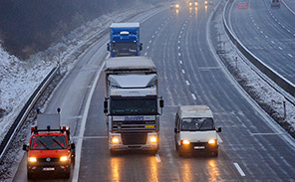
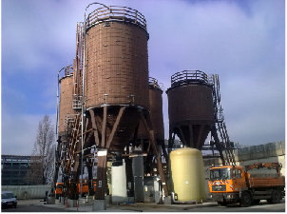
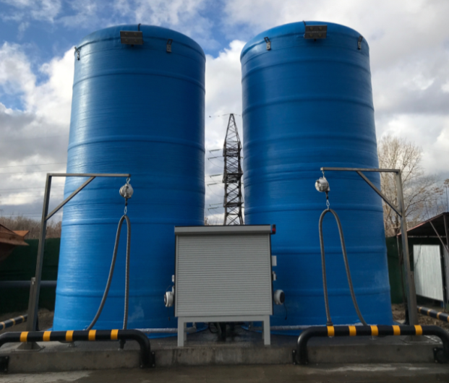
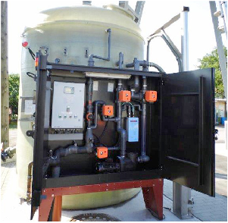

СОВРЕМЕННЫЕ ИНФРАСТРУКТУРНЫЕ РЕШЕНИЯ
ДЛЯ ПРОФИЛАКТИКИ ЗИМНЕЙ СКОЛЬЗКОСТИ
НА АВТОМАГИСТРАЛЯХ

Slide 2

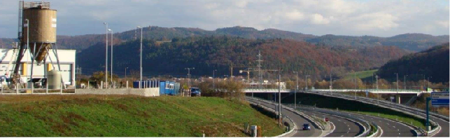
ЦЕЛИ И ЗАДАЧИ ПРОЕКТА
Повышение качества содержания автомобильных дорог общего пользования с целью обеспечения высокой пропускной способности и безопасности дорожного движения за счет модернизации инфраструктуры содержания объектов дорожного хозяйства, обеспечивающей рациональное использование материально-технических и финансовых ресурсов и уменьшение экологической нагрузки на окружающую среду.

Slide 3
ЗНАЧЕНИЕ СОДЕРЖАНИЯ АВТОМОБИЛЬНЫХ ДОРОГ
Содержание автомобильных дорог — многогранный комплекс работ, проводимых в течение года с целью обеспечения сохранности дорог и дорожных сооружений и поддержания их транспортно-эксплуатационного состояния и потребительских свойств, обеспечивающих непрерывное и безопасное движение в любое время года.

Slide 4
СТРАТЕГИИ БОРЬБЫ
С ЗИМНЕЙ СКОЛЬЗКОСТЬЮ
АНТИГОЛОЛЕДНАЯ
ПРОТИВОГОЛОЛЕДНАЯ
превентивная
обработка жидким
ПГМ
превентивная
обработка твердым
ПГМ со смачиванием
обработка комбинированными
ПГМ
МАКСИМАЛЬНОЕ
ПРЕДУПРЕЖДЕНИЕ
ЗИМНЕЙ СКОЛЬЗКОСТИ
БОРЬБА С ГОЛОЛЕДНЫМИ
ОБРАЗОВАНИЯМИ
Notes:
4

Slide 5
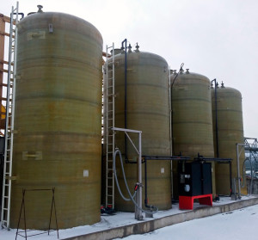
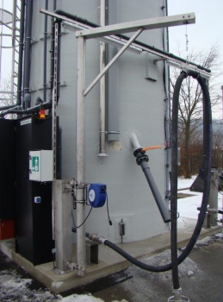
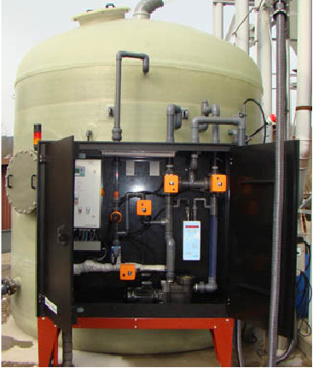
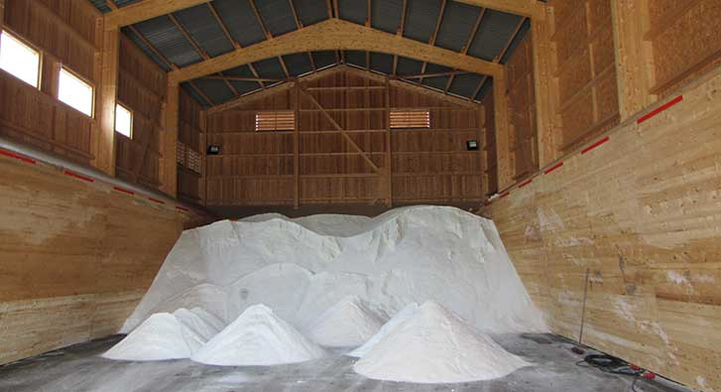
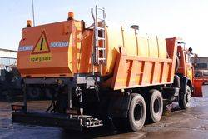
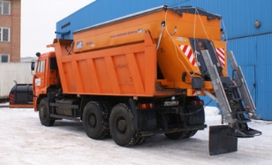
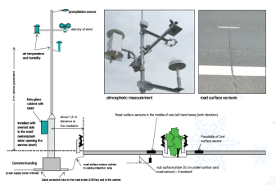
НЕОБХОДИМАЯ ИНФРАСТРУКТУРА
ДЛЯ ПРОФИЛАКТИКИ ЗИМНЕЙ СКОЛЬЗКОСТИ
Растворно-солевые узлы
Станция заправки жидких ПГМ
Склады для твердых ПГМ
КДМ для обработки жидкими ПГМ и твердыми в режиме смачивания
Дорожные метеостанции
Противогололедные материалы

Slide 6
РЕШЕНИЯ И ТЕХНОЛОГИИ
ДЛЯ СОДЕРЖАНИЯ АВТОДОРОГ
Дороги с высокой интенсивностью дорожного движения (автомагистрали и скоростные дороги)
Склады и складские комплексы.
Дороги обычного типа
(нескоростные дороги)
Склады.
Растворно-солевые узлы.
Системы измерения и контроля.
Растворно-солевые узлы.
Комплексы приготовления песко-соляной смеси (ПСС)

Slide 7
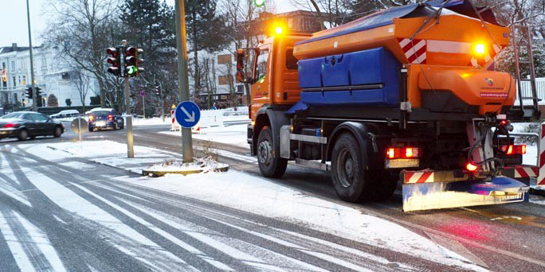
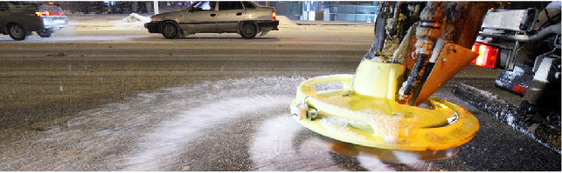
ПРОФИЛАКТИКА ЗИМНЕЙ СКОЛЬЗКОСТИ
С ПРИМЕНЕНИЕМ «ЧИСТЫХ» СОЛЕЙ
Варианты реализации технологии зимнего содержания с обработкой дороги «чистыми» солями :
жидкими противогололедными материалами - солевыми растворами.
твёрдыми солями с увлажнением солевыми растворами.
твёрдыми солями.

Slide 8
ПРЕИМУЩЕСТВА ТЕХНОЛОГИИ
С ПРИМЕНЕНИЕМ ЖИДКИХ ПГР
Жидкие реагенты - неотъемлемая и обязательная часть современной технологии зимнего содержания автомобильных дорог с высокой интенсивностью движения автотранспорта
Жидкие и смоченные твёрдые реагенты немедленно вступают в работу.
За счёт хорошей адгезии жидкие и увлажненные твёрдые реагенты равномернее распределяются по поверхности дороги.
Снижается суммарный расход реагентов на 30% и более за сезон.
Повышается уровень безопасности на дорогах и увеличивается пропускная способность.
Уменьшается нагрузка на окружающую природную среду и дорожную инфраструктуру.
Эффективность жидких реагентов для предупреждения зимней скользкости выше любых других твердых реагентов.

Slide 9
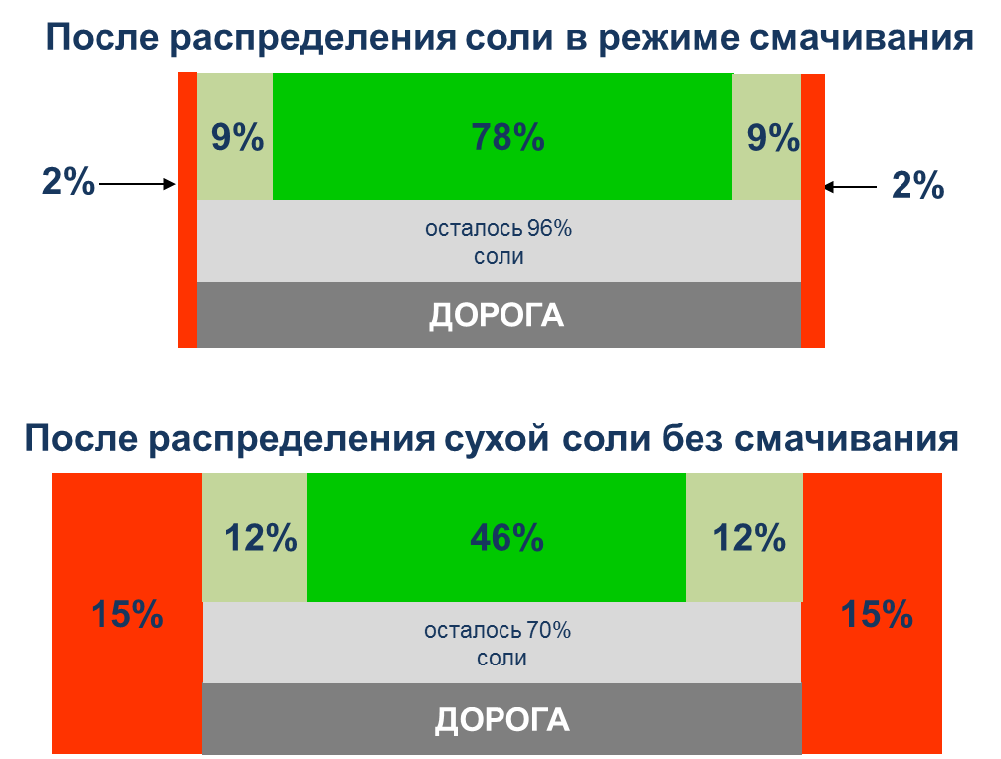
ПРЕИМУЩЕСТВА
ТЕХНОЛОГИИ СМАЧИВАНИЯ СОЛИ

Slide 10
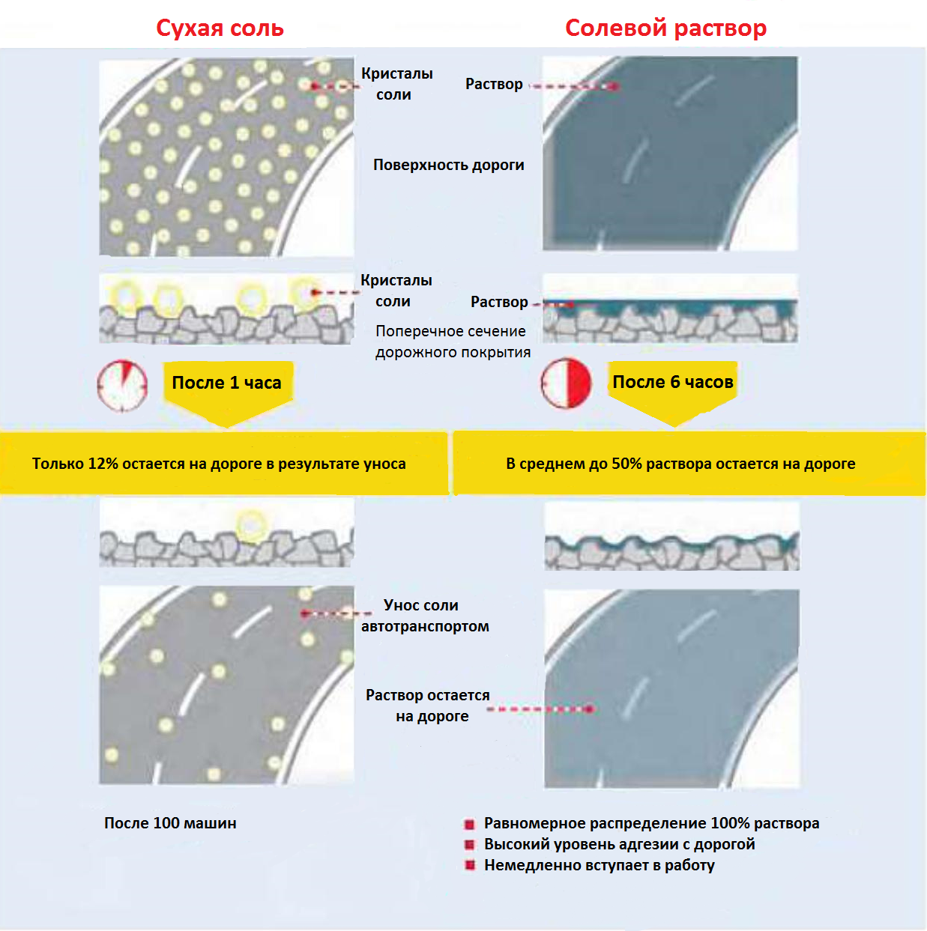
ЭФФЕКТИВНОСТЬ ОБРАБОТКИ
ЖИДКИМИ ПГМ

Slide 11
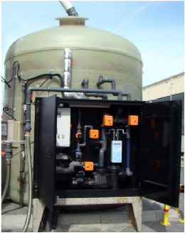
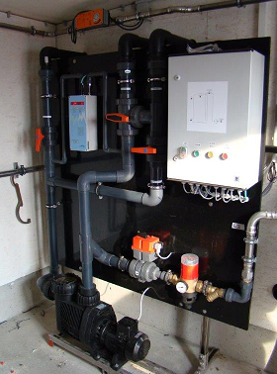
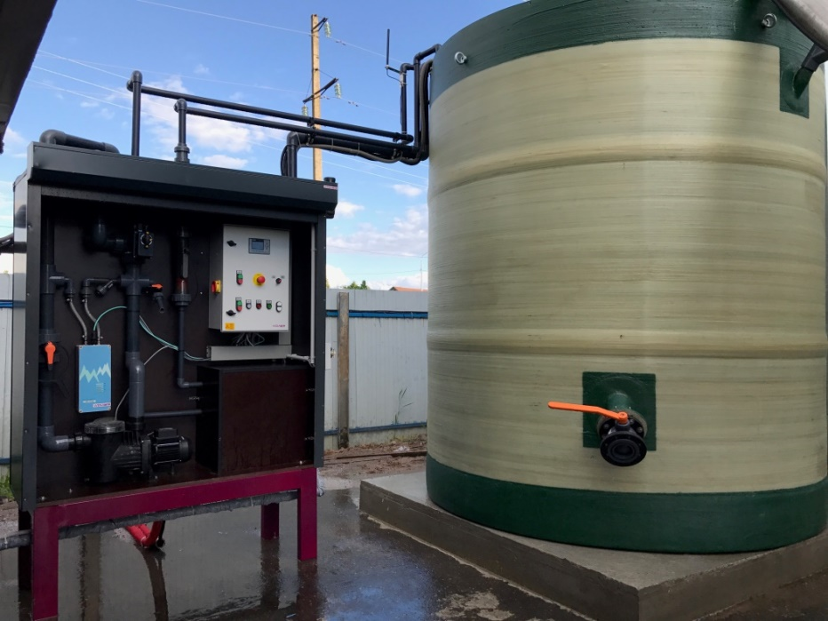
АВТОМАТИЗИРОВАННЫЕ
РАСТВОРНО-СОЛЕВЫЕ УЗЛЫ
Основной материал - армированный стеклопластик, долговечный и устойчивый к воздействию неблагоприятных факторов.
Длительный срок службы.
Производительность: от 500 до 6000 л/ч.

Slide 12

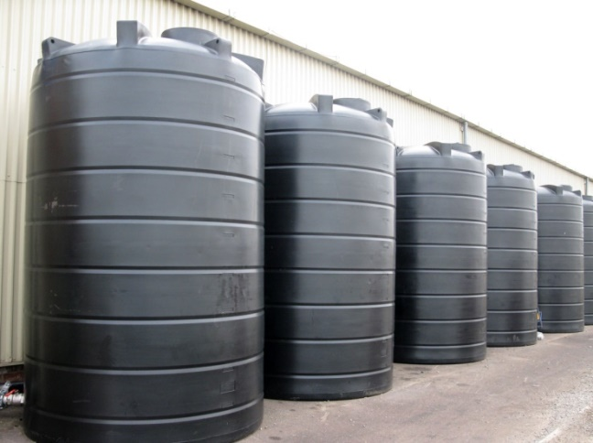
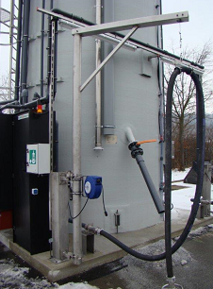
КОМПЛЕКСНЫЕ РЕШЕНИЯ
ДЛЯ ХРАНЕНИЯ И ЗАПРАВКИ ЖИДКИХ ПГМ
Заправочные комплексы жидких ПГМ
Автономная станция заправки жидких ПГМ
Скорость загрузки
30 - 56 м3/ч.
Полезный объём: от 20 до 100 м³ и более.
Материалы: устойчивый к химическим воздействиям армированный стеклопластик, полиэтилен низкого давления (НПД) или полипропилен.

Slide 13
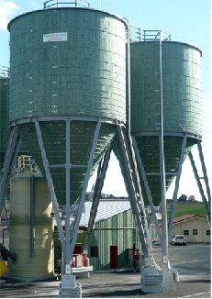
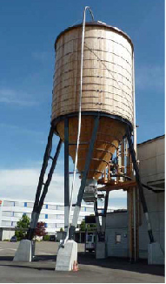
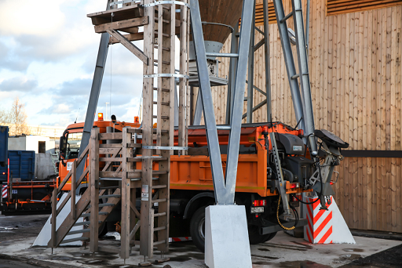
АВТОМАТИЗИРОВАННЫЕ СКЛАДЫ
СИЛОСНОГО ТИПА
Склады силосного типа для хранения и оперативной загрузки соли
Объём: от 75 до 600 м³
Автоматическая загрузка соли в силос.
Контроль загрузки при помощи объёмных датчиков.
Измерение массы с выводом информации на внешние устройства.
Пневмотрасса для загрузки соли: от 15 до 50 м3 в час.

Slide 14
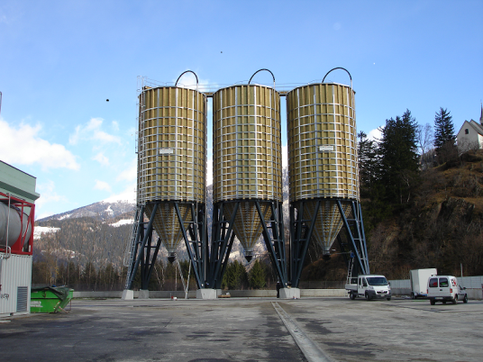
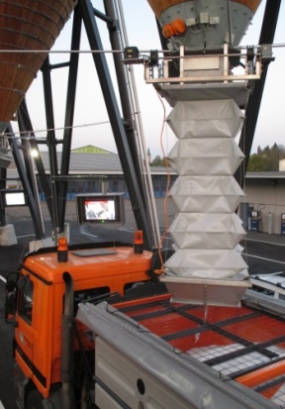
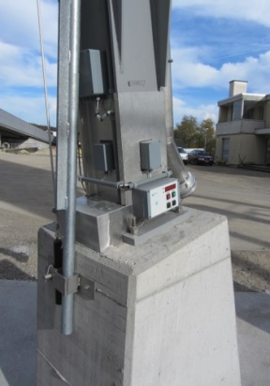
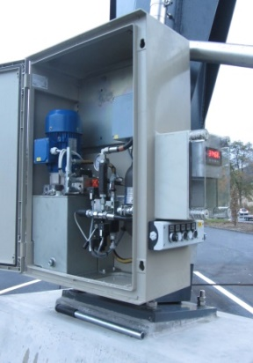
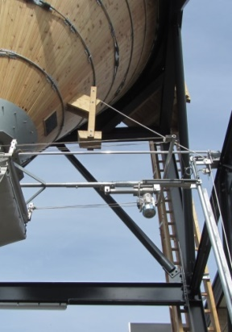
ДЕРЕВЯННЫЕ СКЛАДЫ
СИЛОСНОГО ТИПА
Деревянная конструкция обеспечивает наилучшие условия хранения соли, не пропускает тепло и предотвращает образование конденсата в силосе – отсутствие слёживаемости, и связанных с ней потерь времени и материала.
Конструкция силоса обеспечивает очень высокую скорость загрузки соли в дорожные машины - в 4-5 раз быстрее традиционного способа.
Исключение потерь соли во время загрузки.
Пневматическая линия обеспечивает высокую производительность - от 15 до 50 тонн соли в час.
Низкие затраты и простота в обслуживании.
Автоматизированная цифровая система учета и управления запасами соли обеспечивает точный контроль с использованием технических средств.

Slide 15
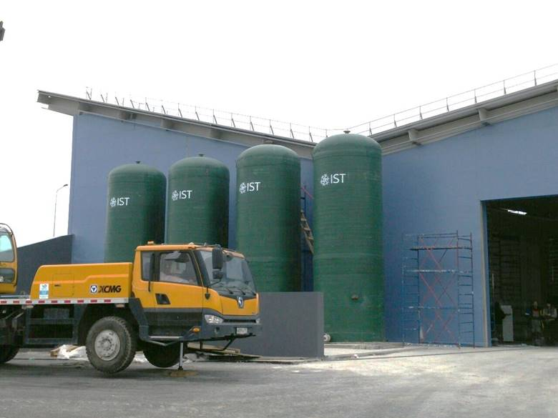
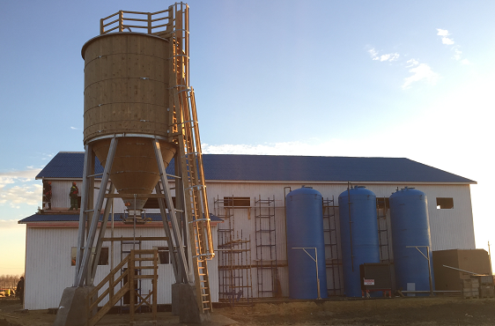
СОСТАВ КОМПЛЕКСА
ПРИГОТОВЛЕНИЯ И ХРАНЕНИЯ ПГМ
Склад для хранения ПГМ вместимостью от 2000 до 4 000 т.
Силос деревянный для загрузки и хранения ПГМ вместимостью от 75 м³ до 600 м³
Пневмотранспортер для загрузки соли со склада в силос.
Станции приготовления жидких ПГМ с загрузочным бункером.
Заправочная станция для жидких ПГМ на 1-2 заправочных поста.
Цифровые системы контроля и учета расхода ПГМ.

Slide 16
ПРЕИМУЩЕСТВА КОМПЛЕКСНОГО ПОДХОДА
Главные особенности
Функциональность и надежность.
Все узлы комплекса взаимосвязаны и работают как единая система что позволяет поддерживать комплекс в постоянной оперативной готовности с высокой скоростью эксплуатации и минимальными операционными затратами.
Значительное сокращение времени загрузки дорожной техники.
Техническое оснащение комплекса
цифровая система контроля расхода ПГМ и единый электронный блок управления
электронной системой доступа с использованием чип-карт, имеющих привязку
к каждой единице техники с системой вывода информации о расходе ПГМ на внешние устройства по сетевым протоколам для ведения статистики и составления отчетов.
автоматическая система управления узлами комплекса, поддерживающей объект
в постоянной готовности.

Slide 17
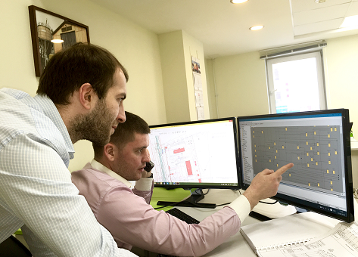
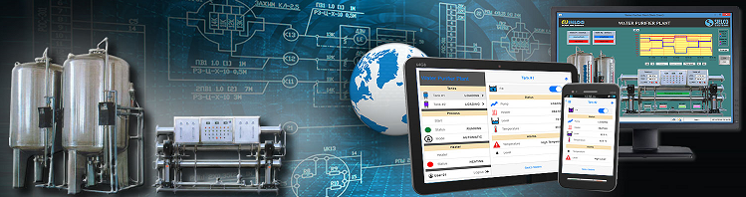
СИСТЕМА УДАЛЁННОГО КОНТРОЛЯ
ОБОРУДОВАНИЯ
Удалённый контроль параметров оборудования из
любой точки планеты в реальном времени.
Точный учёт производства и расхода жидких ПГМ.
Удобное составление отчетов и ведение
статистики расхода жидких ПГМ.

Slide 18
РЕАЛИЗОВАННЫЕ ПРОЕКТЫ
ОБЪЕКТЫ | ПЕРИОД | СТАТУС
ЗАПРАВОЧНЫЙ КОМПЛЕКС. Домодедовский район. | 2017 | СДАН В ЭКСПЛУАТАЦИЮ.
РАСТВОРНО-СОЛЕВОЙ УЗЕЛ. г. Кашира. М-4 | 2017 | СДАН В ЭКСПЛУАТАЦИЮ.
РАСТВОРНО-СОЛЕВОЙ УЗЕЛ. АРХАНГЕЛЬСК | 2017 | СДАН В ЭКСПЛУАТАЦИЮ.
РАСТВОРНО-СОЛЕВОЙ УЗЕЛ. Обход В. Волочка. М-11. | 2017 | СДАН В ЭКСПЛУАТАЦИЮ.
РАСТВОРНО-СОЛЕВОЙ УЗЕЛ. КМ 140. М-3. | 2017 | СДАН В ЭКСПЛУАТАЦИЮ.
РАСТВОРНО-СОЛЕВОЙ УЗЕЛ. АРХАНГЕЛЬСК | 2017 | СДАН В ЭКСПЛУАТАЦИЮ.
РАСТВОРНО-СОЛЕВОЙ УЗЕЛ. КМ 507, М-4 «ДОН» | 2016 | СДАН В ЭКСПЛУАТАЦИЮ.
РАСТВОРНО-СОЛЕВОЙ УЗЕЛ, ЧЕЛЯБИНСК | 2016 | СДАН В ЭКСПЛУАТАЦИЮ.
КОМПЛЕКС ЗИМНЕГО СОДЕРЖАНИЯ ЗАПАДНЫЙ СКОРОСТНОЙ ДИАМЕТР. БАЗА «ЮГ», С.-ПЕТЕРБУРГ. | 2015-2017 | КОМПЛЕКС «ИСТ ДОРОГА»
КОМПЛЕКС ЗИМНЕГО СОДЕРЖАНИЯ. ЗАПАДНЫЙ СКОРОСТНОЙ ДИАМЕТР. БАЗА «СЕВЕР», С.-ПЕТЕРБУРГ. | 2016-2017 | КОМПЛЕКС «ИСТ ДОРОГА»
2 РАСТВОРНО-СОЛЕВЫХ УЗЛА. КМ 15-58 М-11. | 2015 | СДАНЫ В ЭКСПЛУАТАЦИЮ.
РАСТВОРНО-СОЛЕВОЙ УЗЕЛ. АЛМАТЫ. РК. | 2015 | СДАН В ЭКСПЛУАТАЦИЮ.
РАСТВОРНО-СОЛЕВЫЕ УЗЛЫ В С.-ПЕТЕРБУРГЕ. | 2014-2015 | СДАНЫ В ЭКСПЛУАТАЦИЮ

